Slide 1
야마구치 원데이버스 홈페이지 진행미팅 정리
2026.06.25

Slide 2
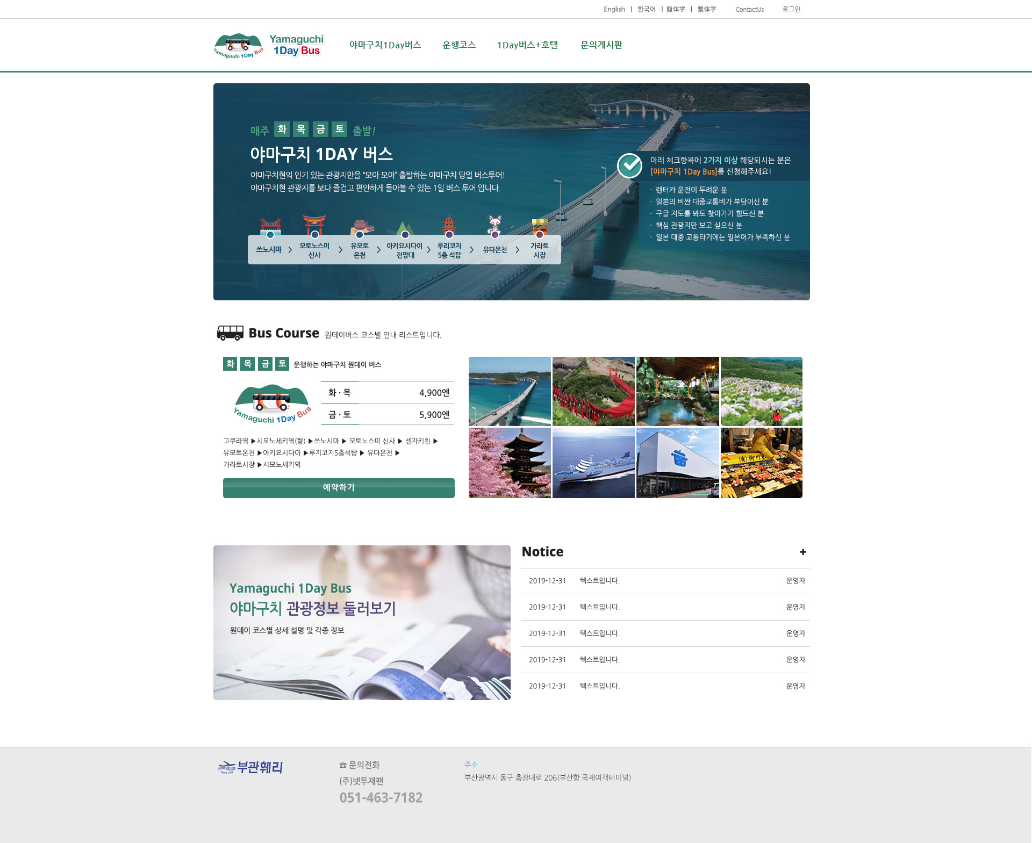
✥予定 URL : www.1daybus.com
00. 메인
0)홈페이지 도메인 관련 문의->석과장님
코스 아래 표 확인
1)코스구성 정보 요청->석과장님
小倉駅 | 下関駅 | 角島大橋 | 元乃隅神社 | センザキッチン （自由昼食・買い物）
08:00 | 09:00 | 10:15-10:45 | 11:20-12:00 | 12:30-13:40
秋吉台 | 別府弁天池 | シーモール | 小倉駅
14:20-14:50 | 15:10-15:40 | 16:40 | 17:40
2)사진교체
->씨몰 사진
확인 중
성인 59000원
6세 이하 29000원
6)요일 대신 성인 유아로 수정
Ex. 성인 000엔- 유아 000엔-
3)클릭시-야마구치현 한국 홈페이지로 링크연결
4)클릭시-부관훼리 한국 홈페이지로 링크연결
5)주소지 수정

Slide 3
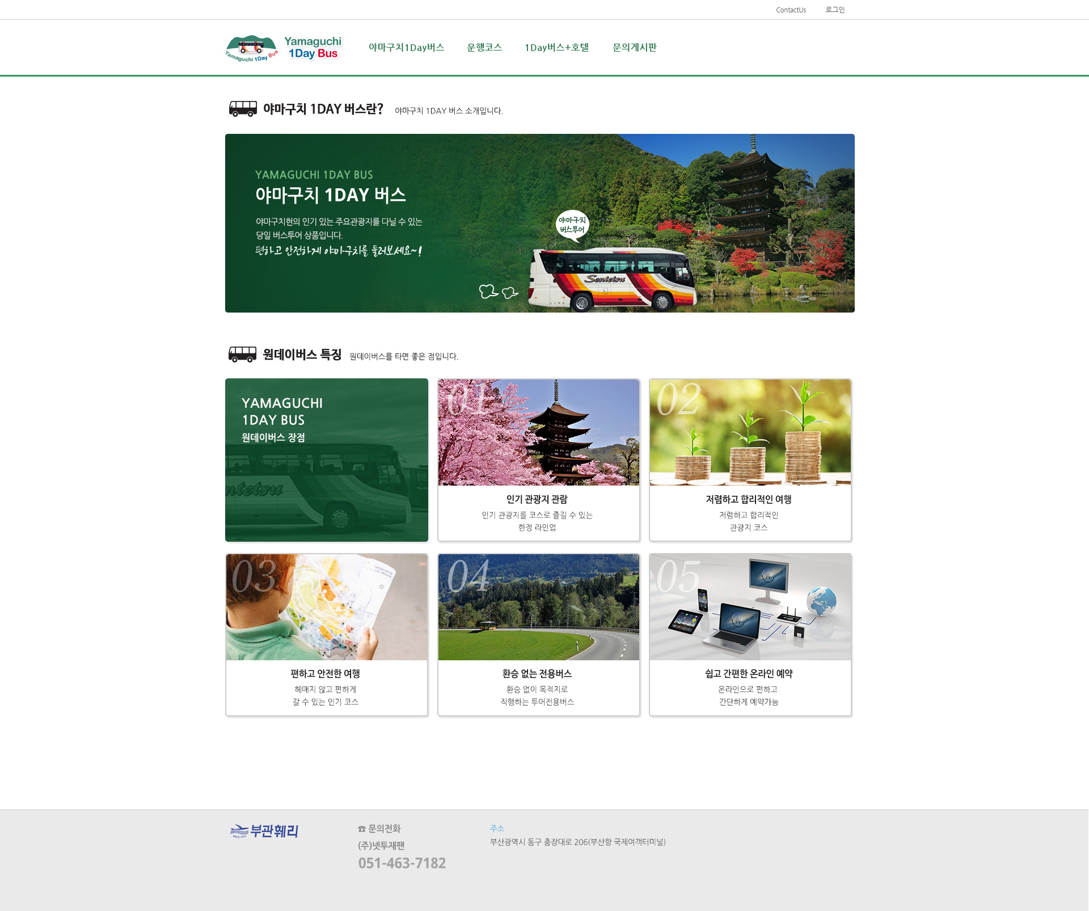
01. 원데이버스
1)하치만 버스 이미지 요청->석과장님
메일 첨부
2)모토노스미로 교체
3)코인/엔화로 교체
4)텍스트 수정
쉽고 간편한 예약
전화 한 통으로 편하고 간단하게 예약가능

Slide 4
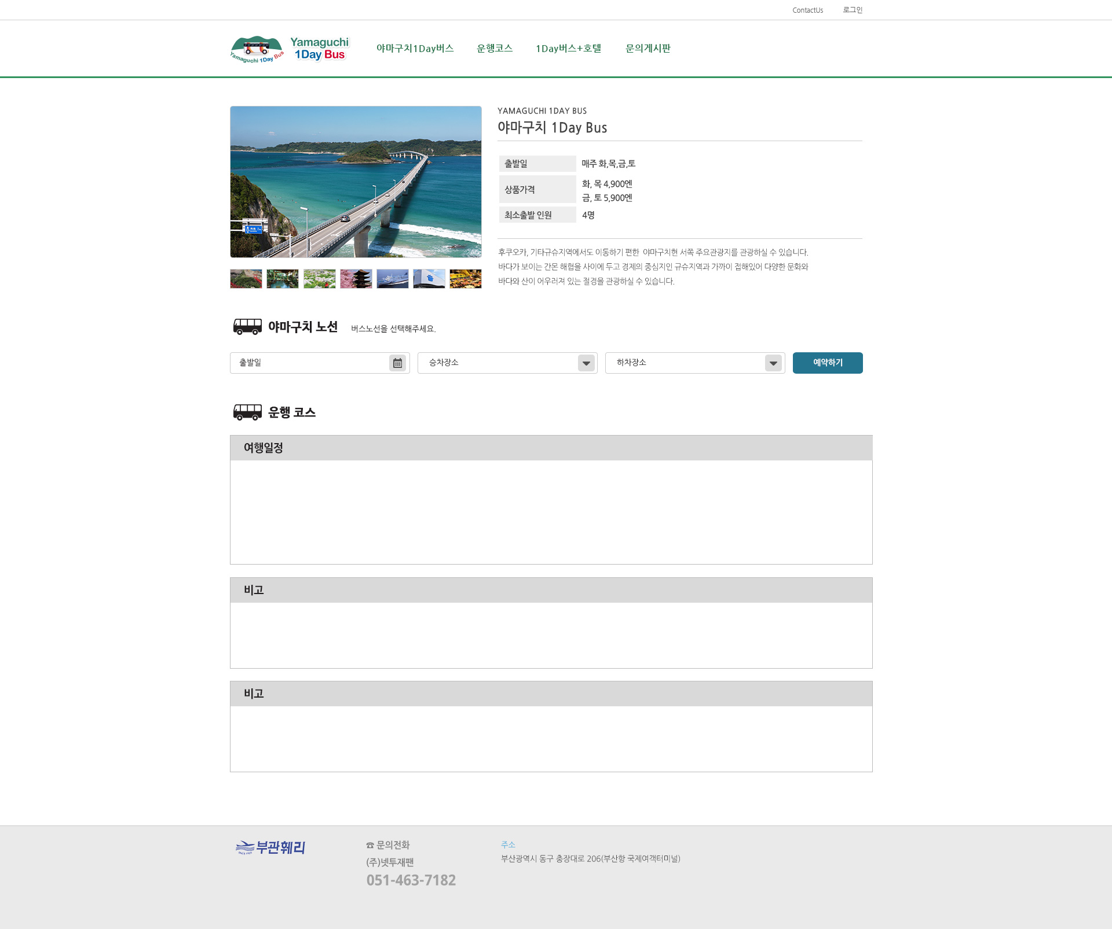
02. 운행코스
토일+9/25, 10/9, 12/25, 1/1, 2/8
1)텍스트 수정
출발일 매주 토, 일(한국 공휴일)
상품가격
성인 000엔
유아 000엔
최소출발인원 6명
성인 59000원
6세 이하 29000원
2)이미지 체크
4)시간대별 여행일정 자료 요청
3)승차장소
고쿠라역/시모노세키역
하차장소
시모노세키역/고쿠라역

Slide 5
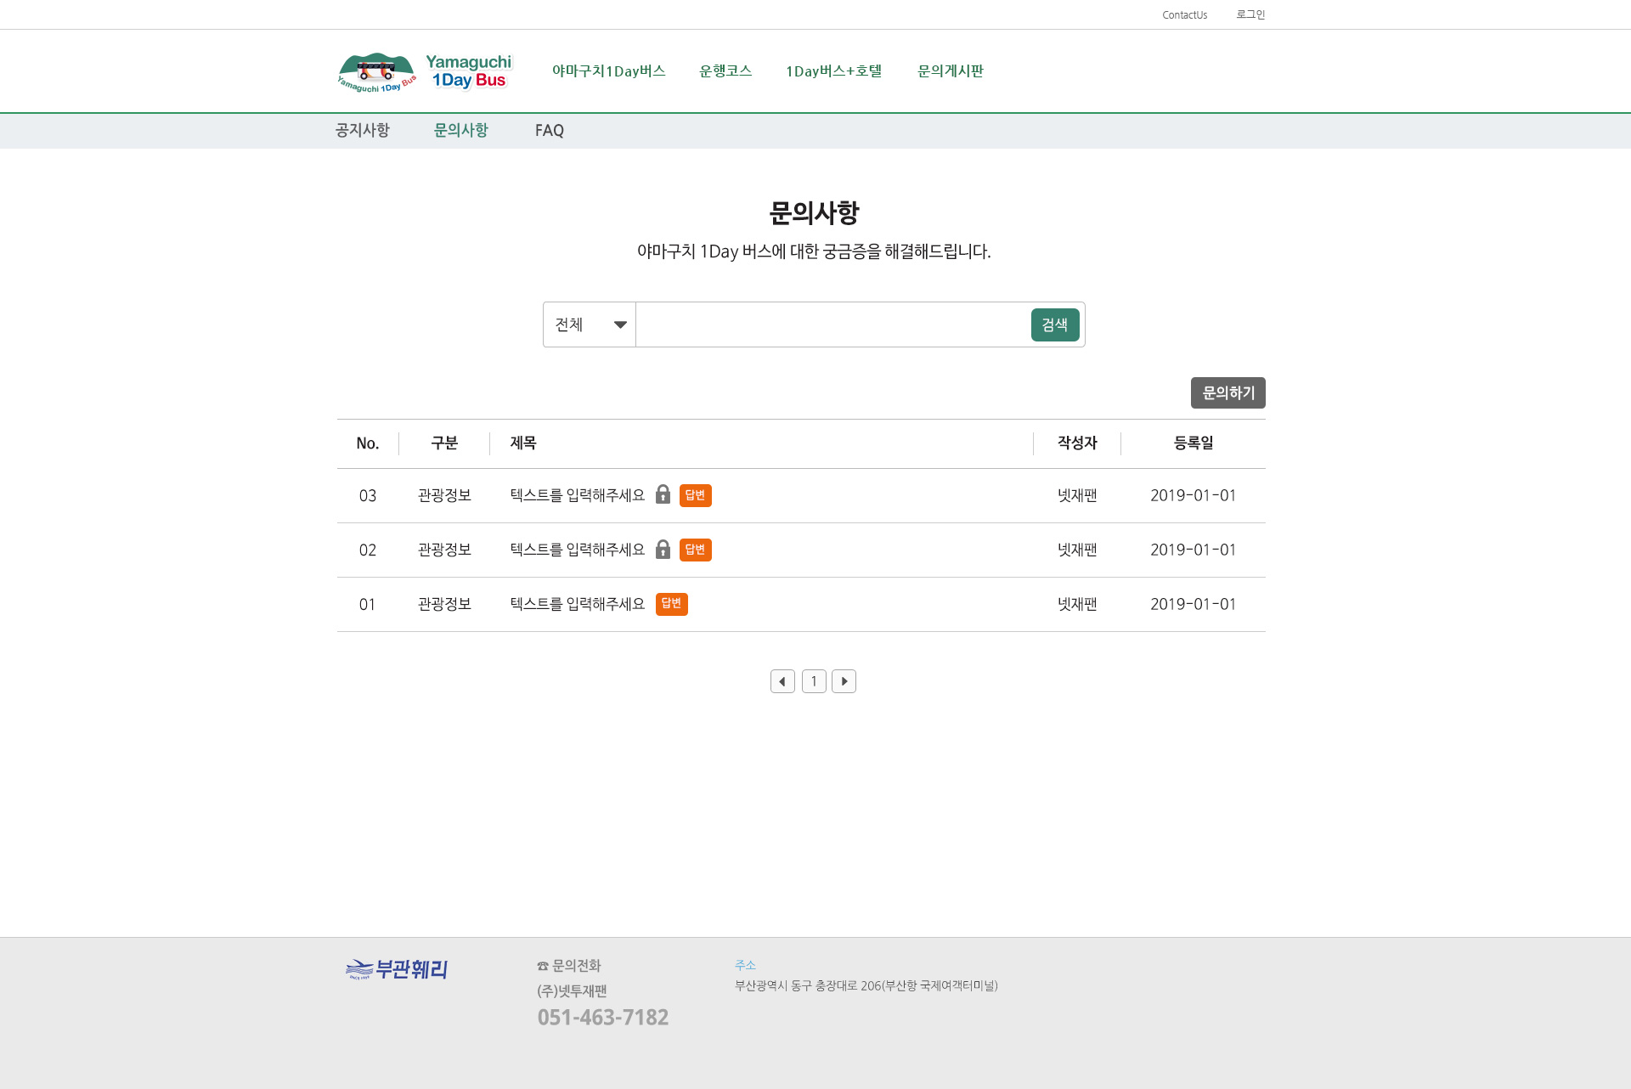
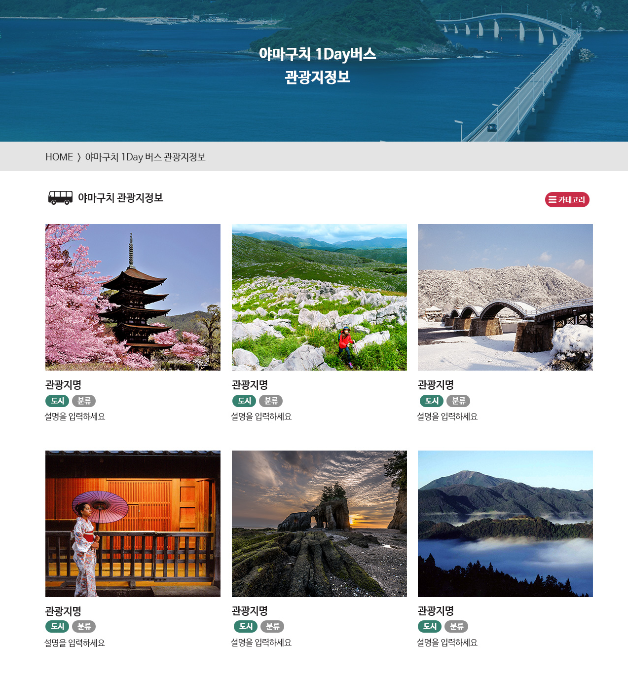
03. 상단 헤드 구성
2)텍스트 수정
예약 및 문의사항
야마구치 1DAY 버스에 대한 예약과 궁금증을 해결해드립니다.
1-1)야마구치 1DAY버스
(야마구치현) 관광안내
운행코스
문의게시판
문의게시판->게시판으로 수정
취소규정, FAQ는 정리해서 월~화쯤 파일 보낼께요
1-2) 클릭시-(야마구치현) 관광안내
메인 관광지 이미지 보이면서
클릭시 야마구치 한국 홈페이지로 링크 연결
ㄴ공지사항(취소규정)/문의사항/FAQ
* 1-2)예시

Slide 6
<필수 추가 항목>
예약 시스템 — 문의 게시판만으로는 부족. 날짜 선택 + 인원 입력 + 간단한 예약 폼(이름·연락처·탑승지 선택) 최소 구현 필요->이 홈페이지에서는 예약 안받고, 전화 예약만 안내
시간대별 여행일정 — 미팅에서도 자료 요청된 항목. 타임라인 형식으로 시각화하면 사용자 이해도 높음->오른쪽 표 참고
요금표 — 성인/유아 금액 확정 후 명확한 가격 테이블 필요. 현재 "000엔"은 임시 상태->앞 페이지에 기입
다국어 지원 여부 결정 — 한국인 대상이라면 한국어 단일도 가능하나, 일본 현지 연결 고려 시 일본어 버전 필요성 검토->대만 버전 추후 추가 예정
운행 달력 / 운행 여부 확인 — 매주 토·일 + 한국 공휴일 운행이므로, 월별 달력으로 운행일 한눈에 표시하면 UX 개선에 효과적 ->토일+9/25, 10/9, 12/25, 1/1, 2/8
<UX/콘텐츠 개선 제안>
FAQ 섹션 — 예약 취소 정책, 집합 장소 안내, 소요시간, 우천 시 운행 여부 등 반복 문의 사전 차단->정리해서 보낼께요
SNS/후기 연동 — 인스타그램 피드나 구글 리뷰 임베드로 신뢰도 강화 -X
모바일 최적화 우선 — 한국 여행자 특성상 모바일로 검색·예약하는 비율이 높음. 모바일 퍼스트 설계 필수 ->PC버전 우선+모바일 버전도 동시 오픈
부관훼리 연계 안내 — 링크 연결에서 한 단계 더 나아가, 부관훼리 이용 고객 대상 원데이버스 패키지 혜택 등 교차 안내 고려- X
SEO 기본 세팅 — ＂야마구치 당일치기＂, ＂시모노세키 버스 투어＂ 등 한국어 검색 유입을 위한 메타태그·키워드 설정 –야마구치버스투어, 야마구치 당일치기, 시모노세키 버스투어, 부관훼리 버스투어
小倉駅 | 下関駅 | 角島大橋 | 元乃隅神社 | センザキッチン （自由昼食・買い物）
08:00 | 09:00 | 10:15-10:45 | 11:20-12:00 | 12:30-13:40
秋吉台 | 別府弁天池 | シーモール | 小倉駅
14:20-14:50 | 15:10-15:40 | 16:40 | 17:40

